Slide 1
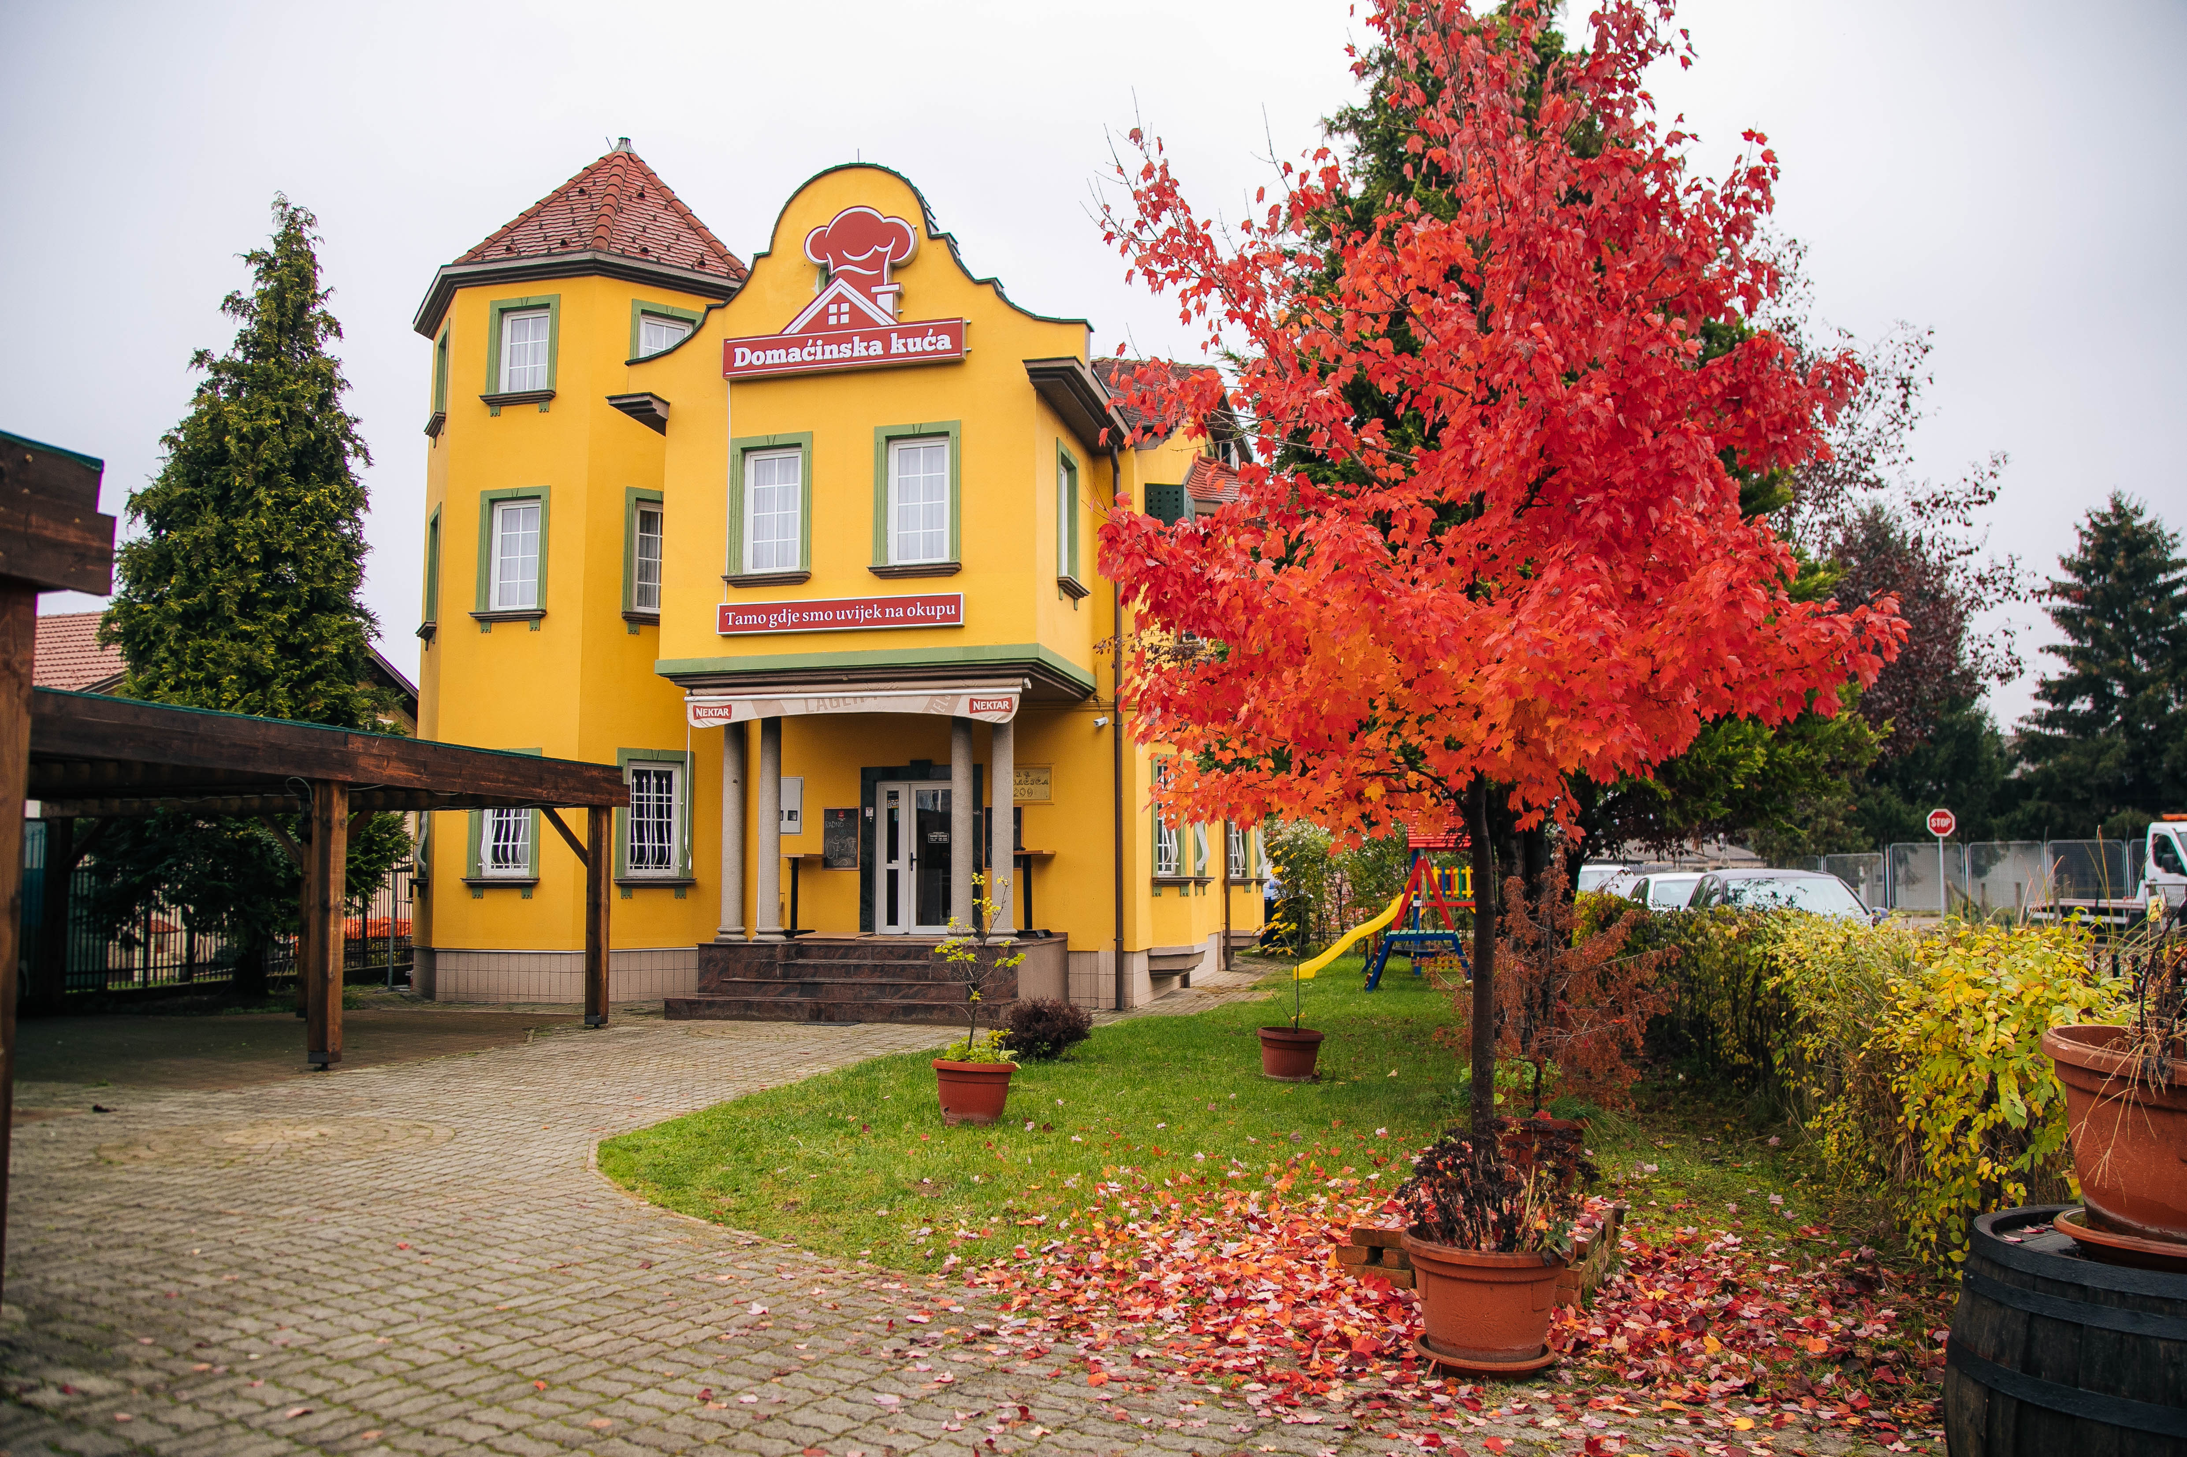
BRENDIRANJE U AGROBIZNISU
Agropreduzetnik, 25. april, Mostar

Slide 2
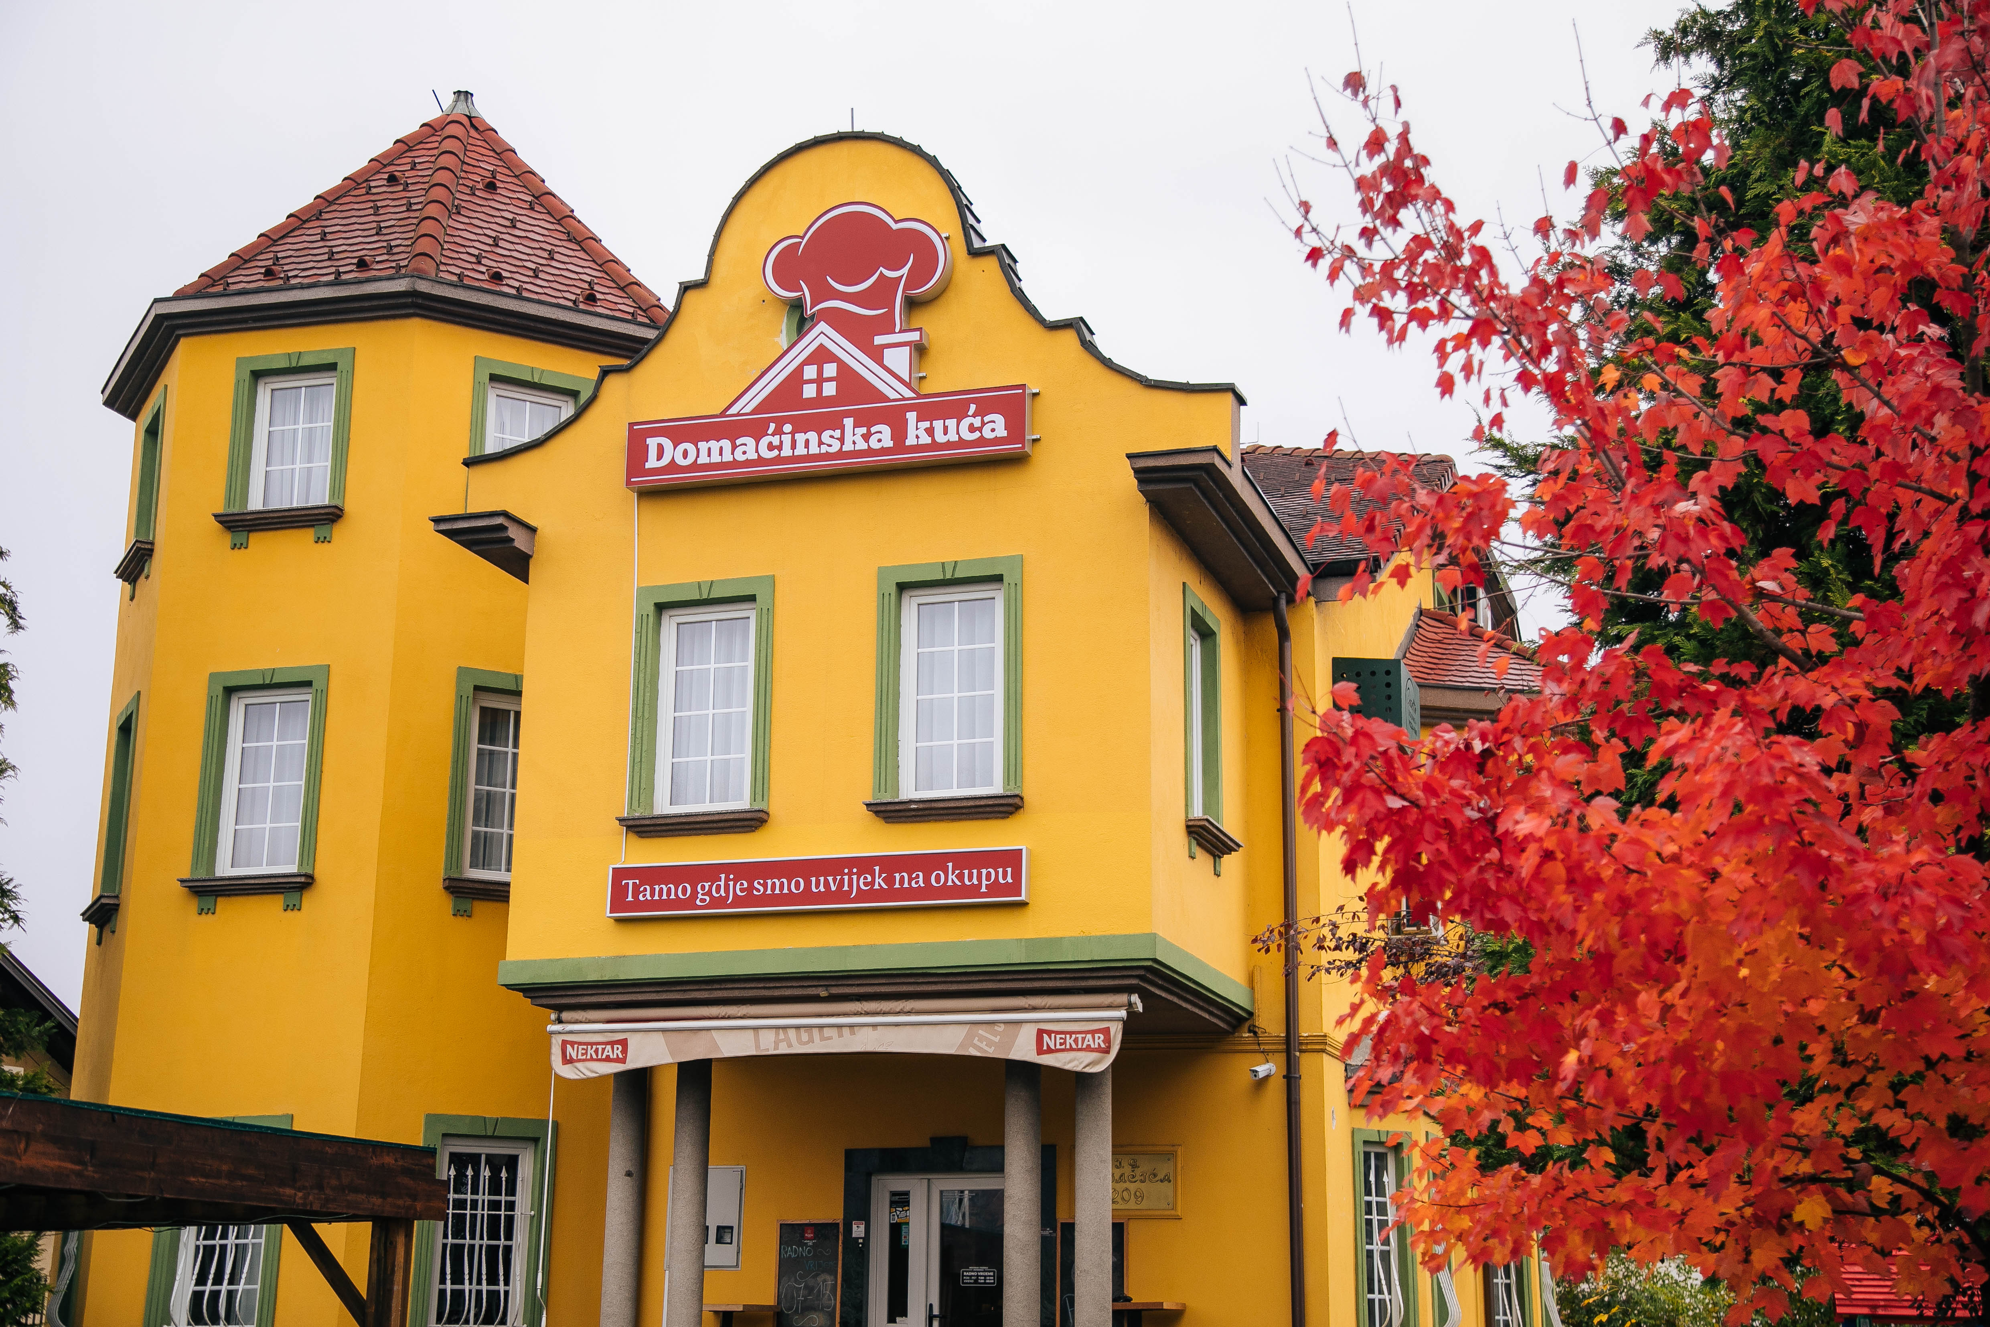
Brend je skup osobina proizvoda, kao što su ime, logo, amblem, slogan, kao i vrijednosti na kojima je izgrađen identitet brenda.
Pitanje: Šta je brend?

Slide 3
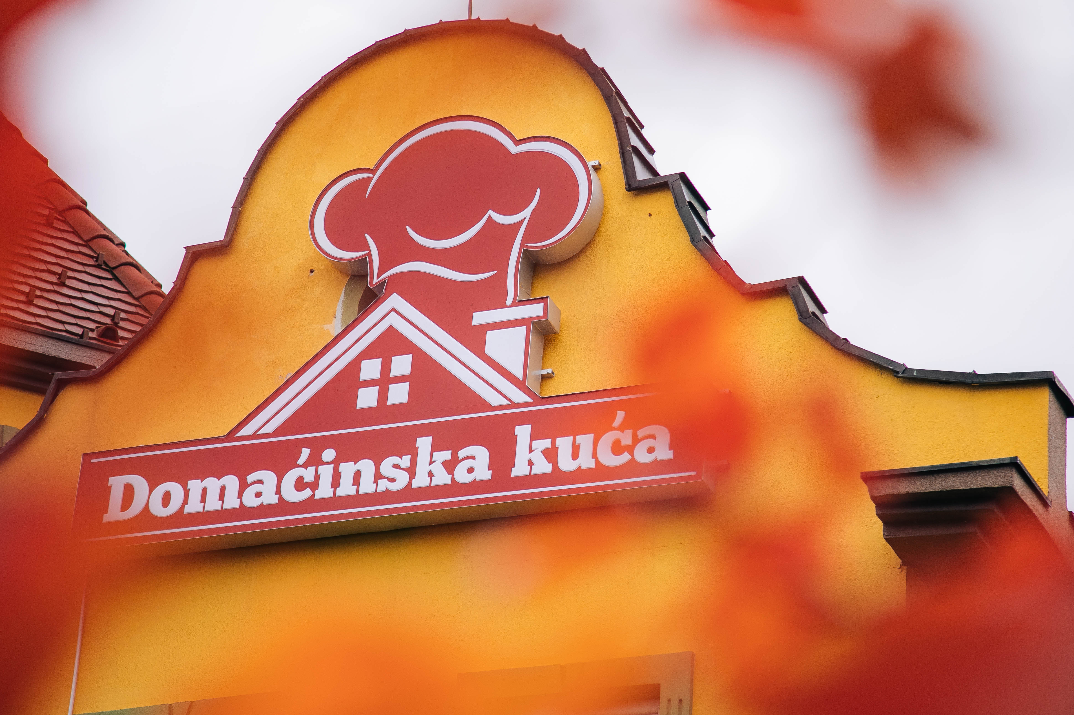
Proces (faze) brendiranja...

Slide 4
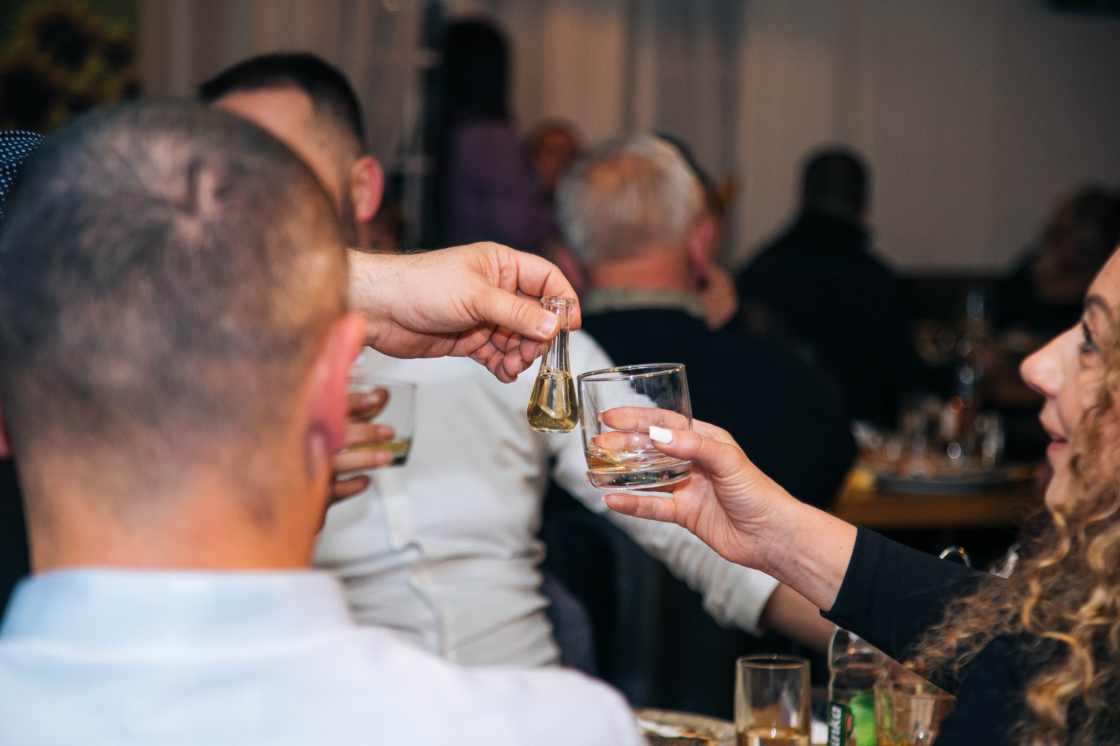
#1 Istraživanje
(definisanje ciljne grupe)

Slide 5
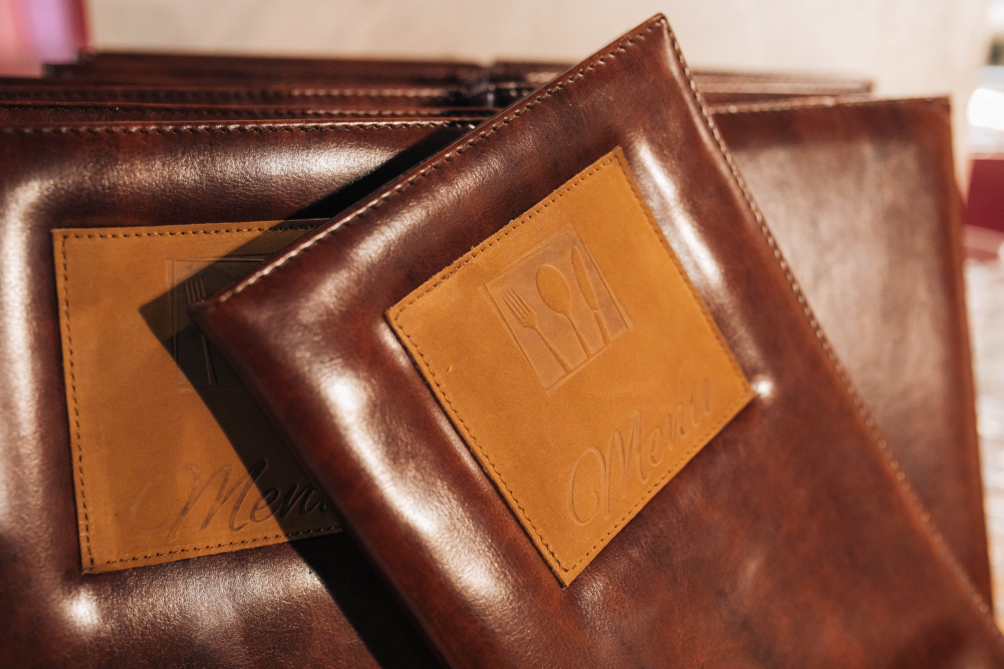
#2 Operativni
plan/strategija

Slide 6
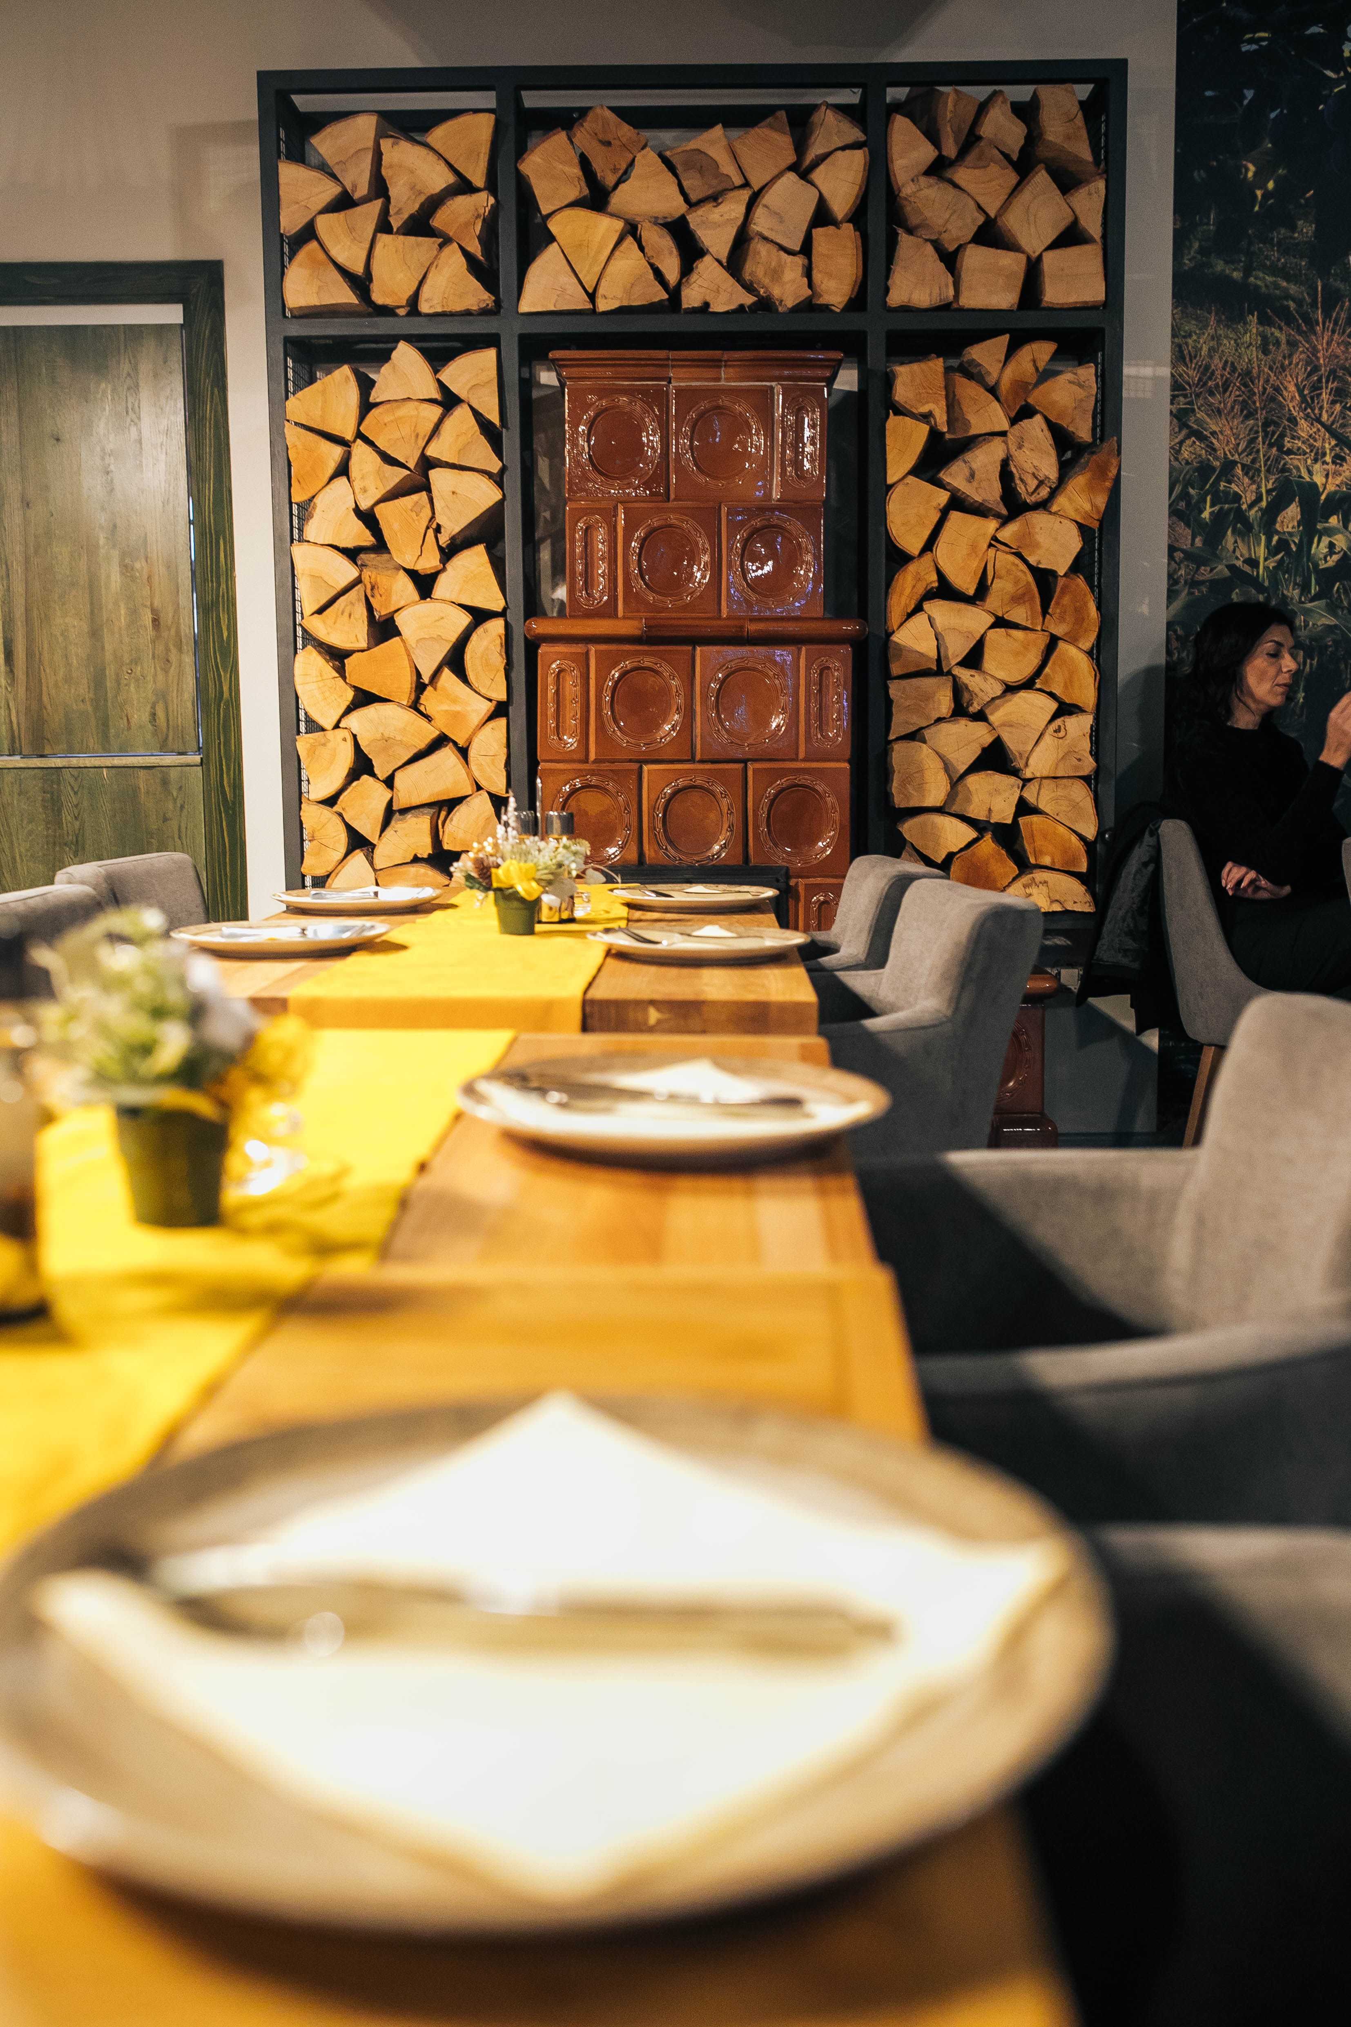
#3 Kreiranje pozadinske priče brenda (opšti koncept)
Koja je naša
jedinstvena priča?
Zaokružen ciklus
“Od njive do stola“

Slide 7

Ime brenda
Logotip
Boje
Slogan
#4 Definisanje vizuelnog identiteta brenda

Slide 8
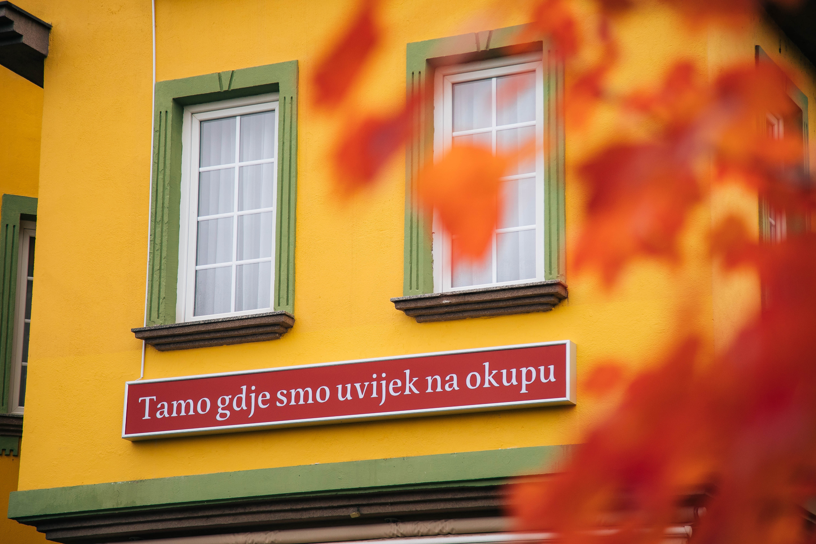
Ko smo mi?
Šta obećavamo?
Kako garantujemo?
#5 Definisanje
vrijednosti brenda
Treba da odgovorimo na pitanje:
Zašto bi nam neko vjerovao? – CORE BRENDA

Slide 9
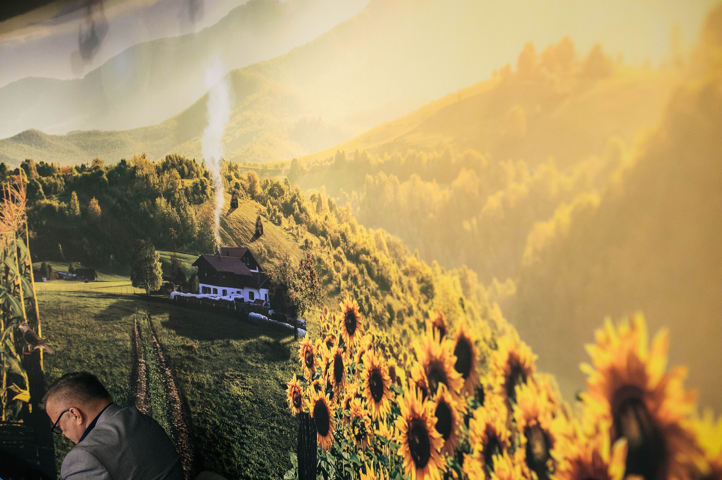
Vrijednosti:
-Porodični agrobiznis
-Domaća sirovina
-Tradicionalne recepture
-Kult „jednog stola“
-Jednostavnost (kao kod kuće)
-Domaćinski pristup

Slide 10
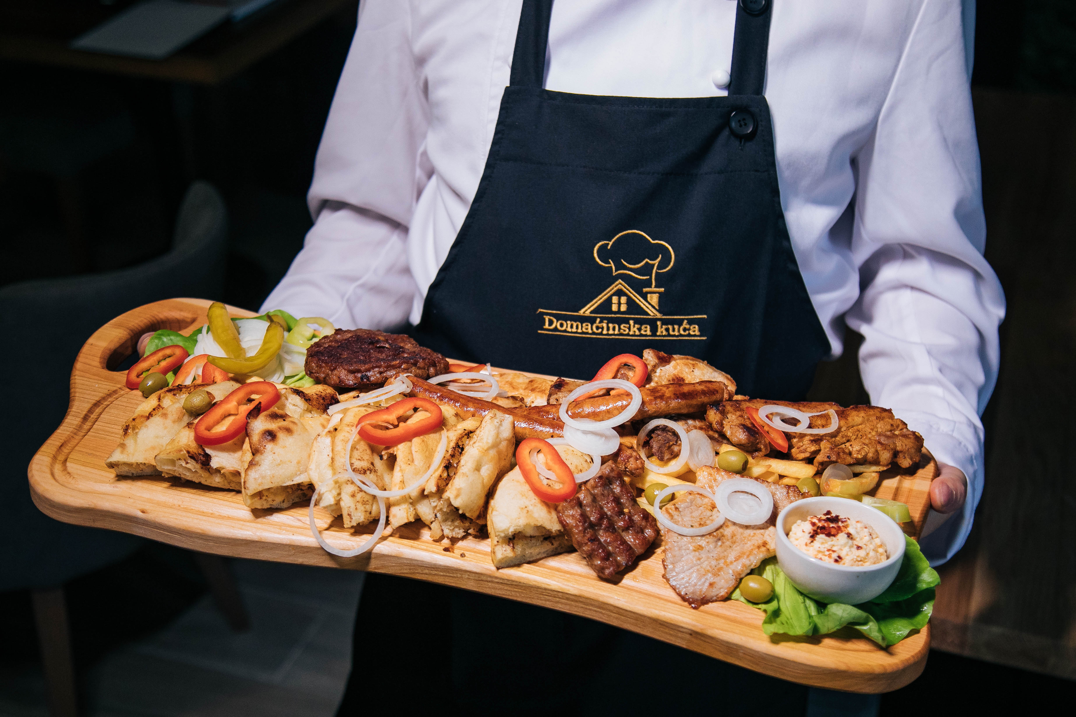
#6 Implementacija

Slide 11
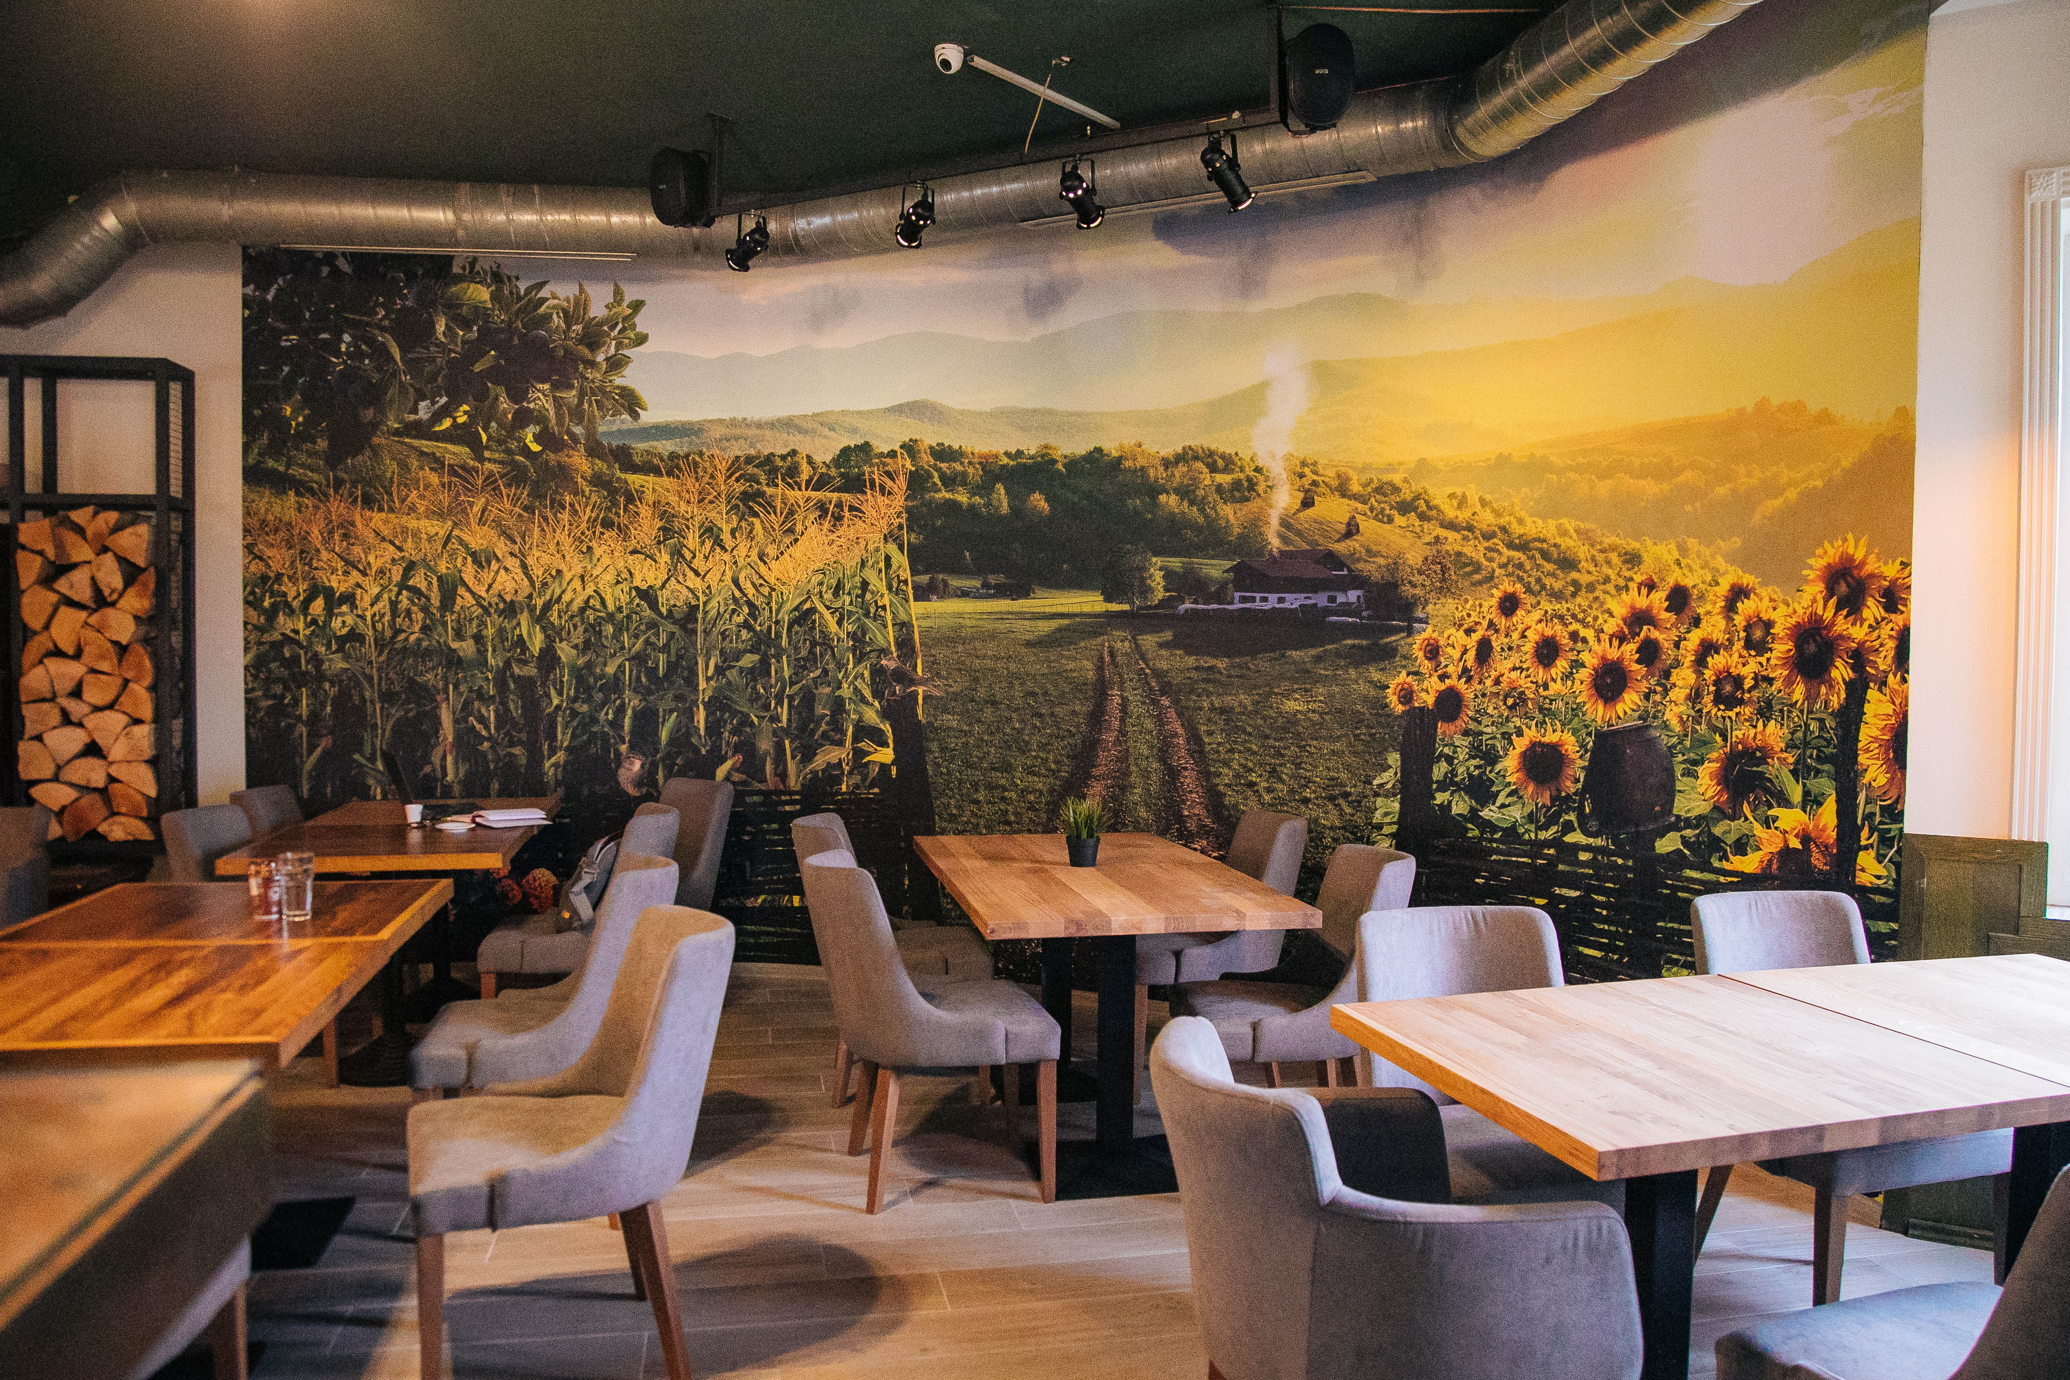

Slide 12
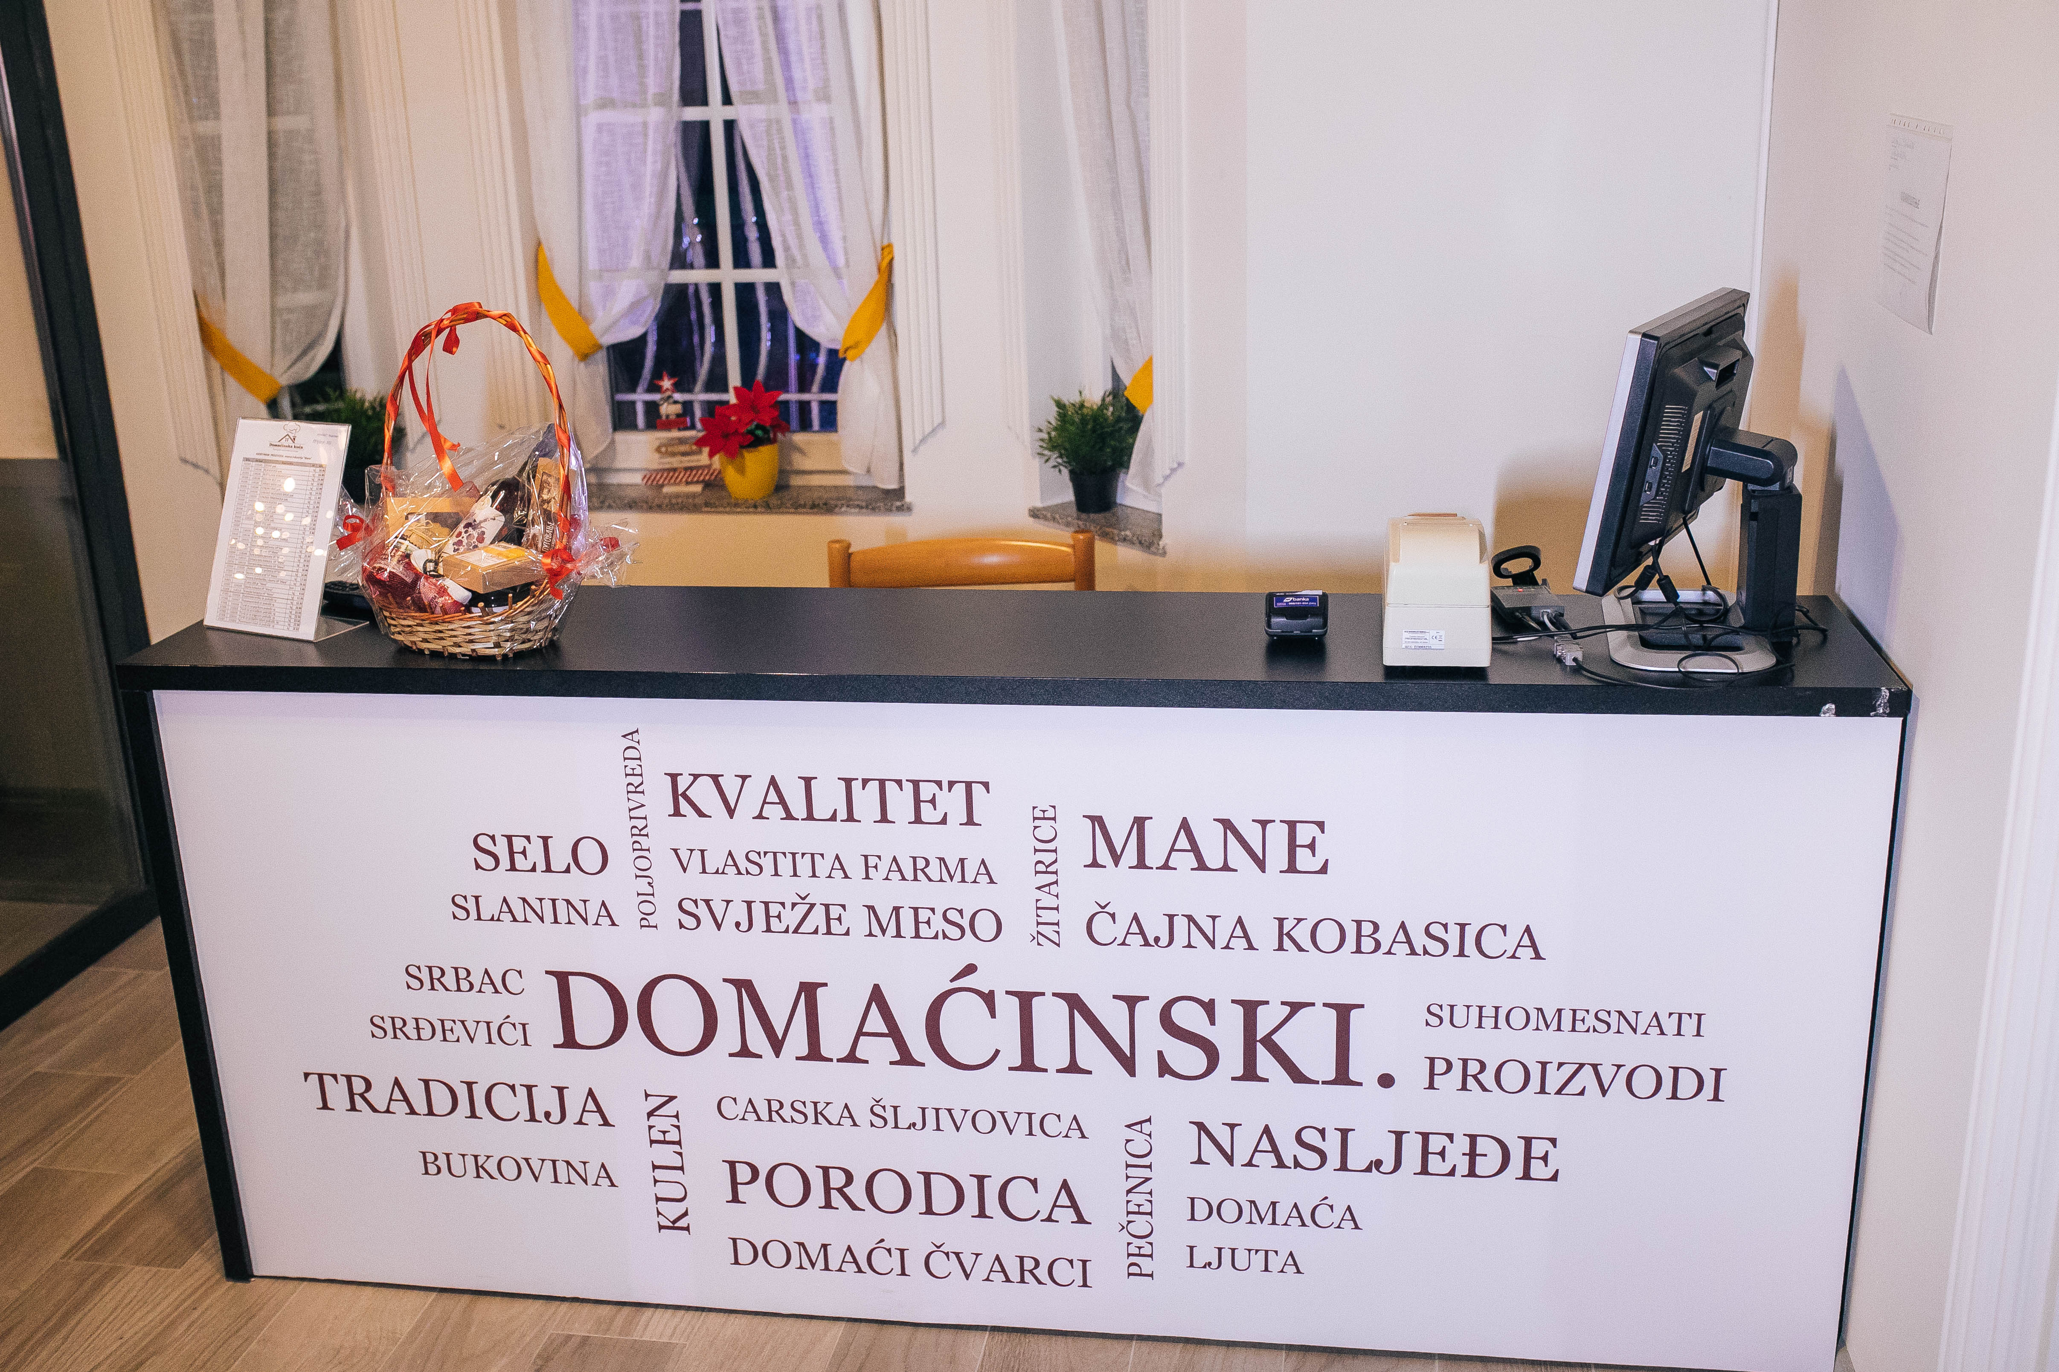

Slide 13
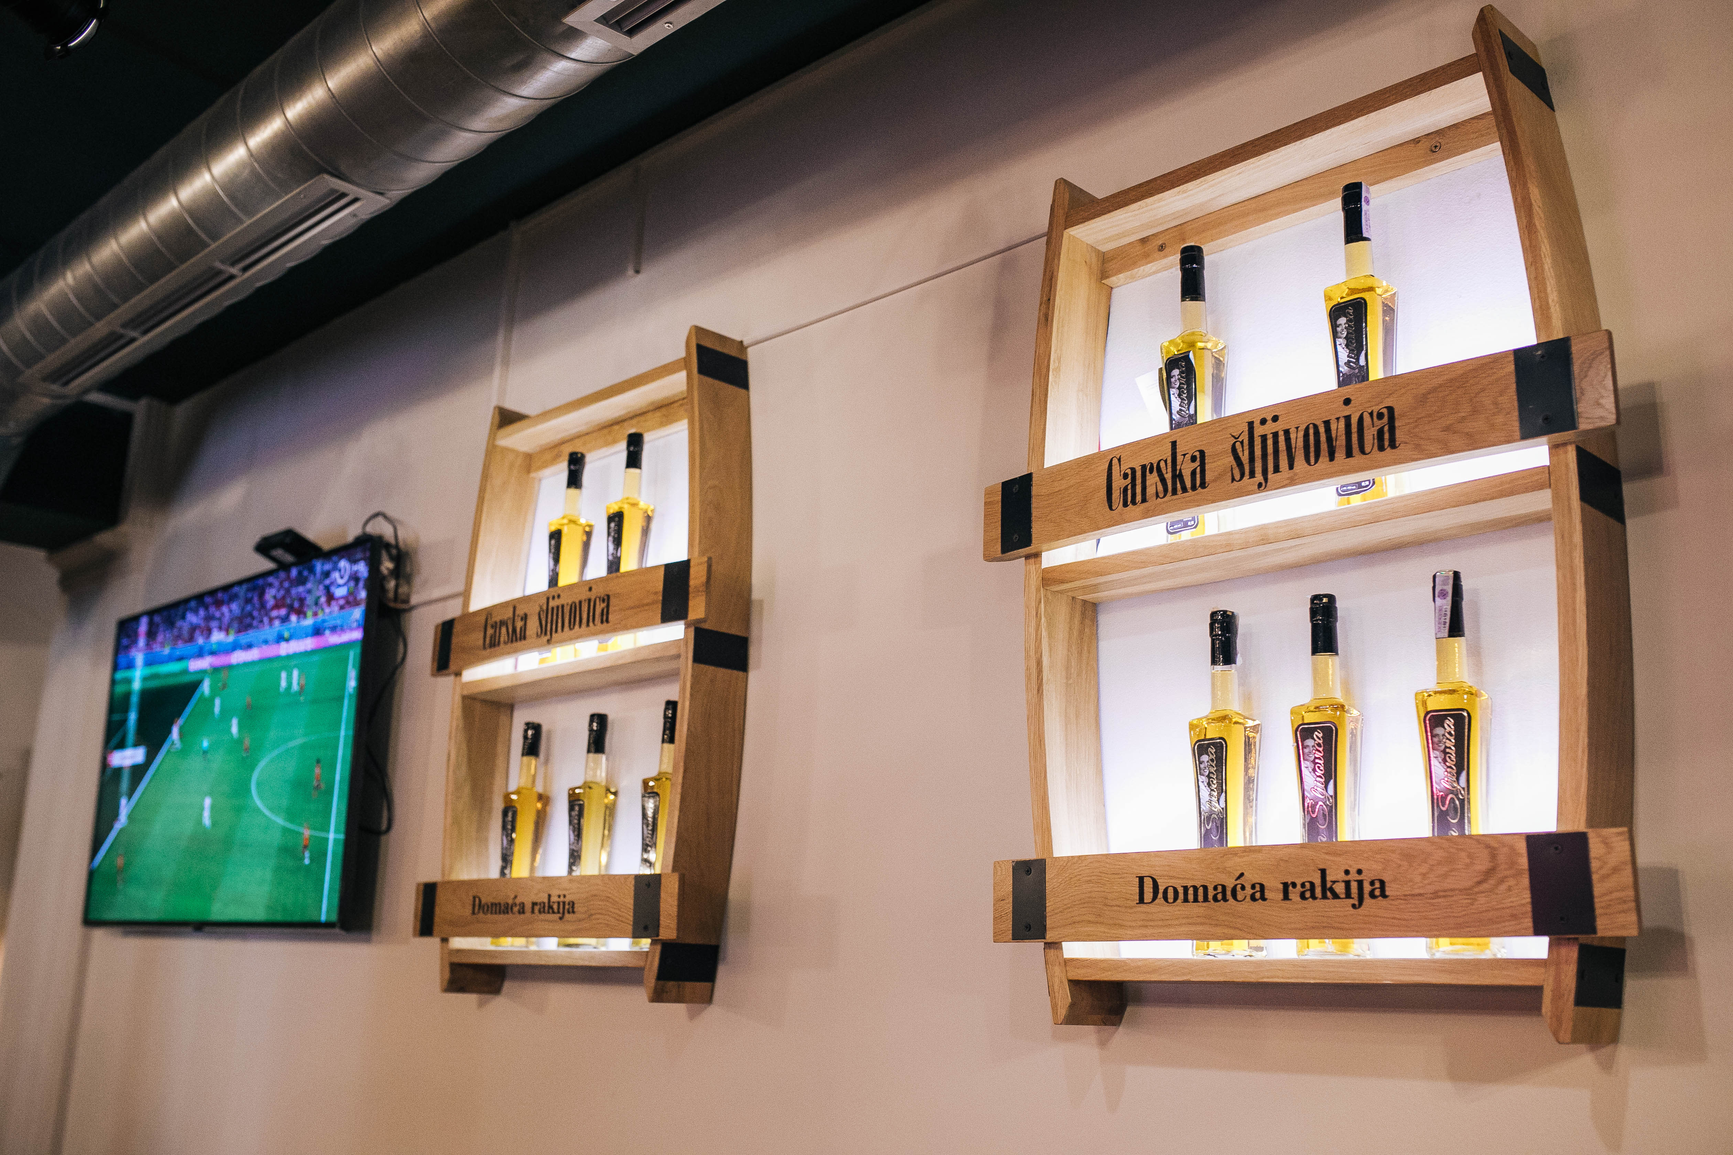

Slide 14
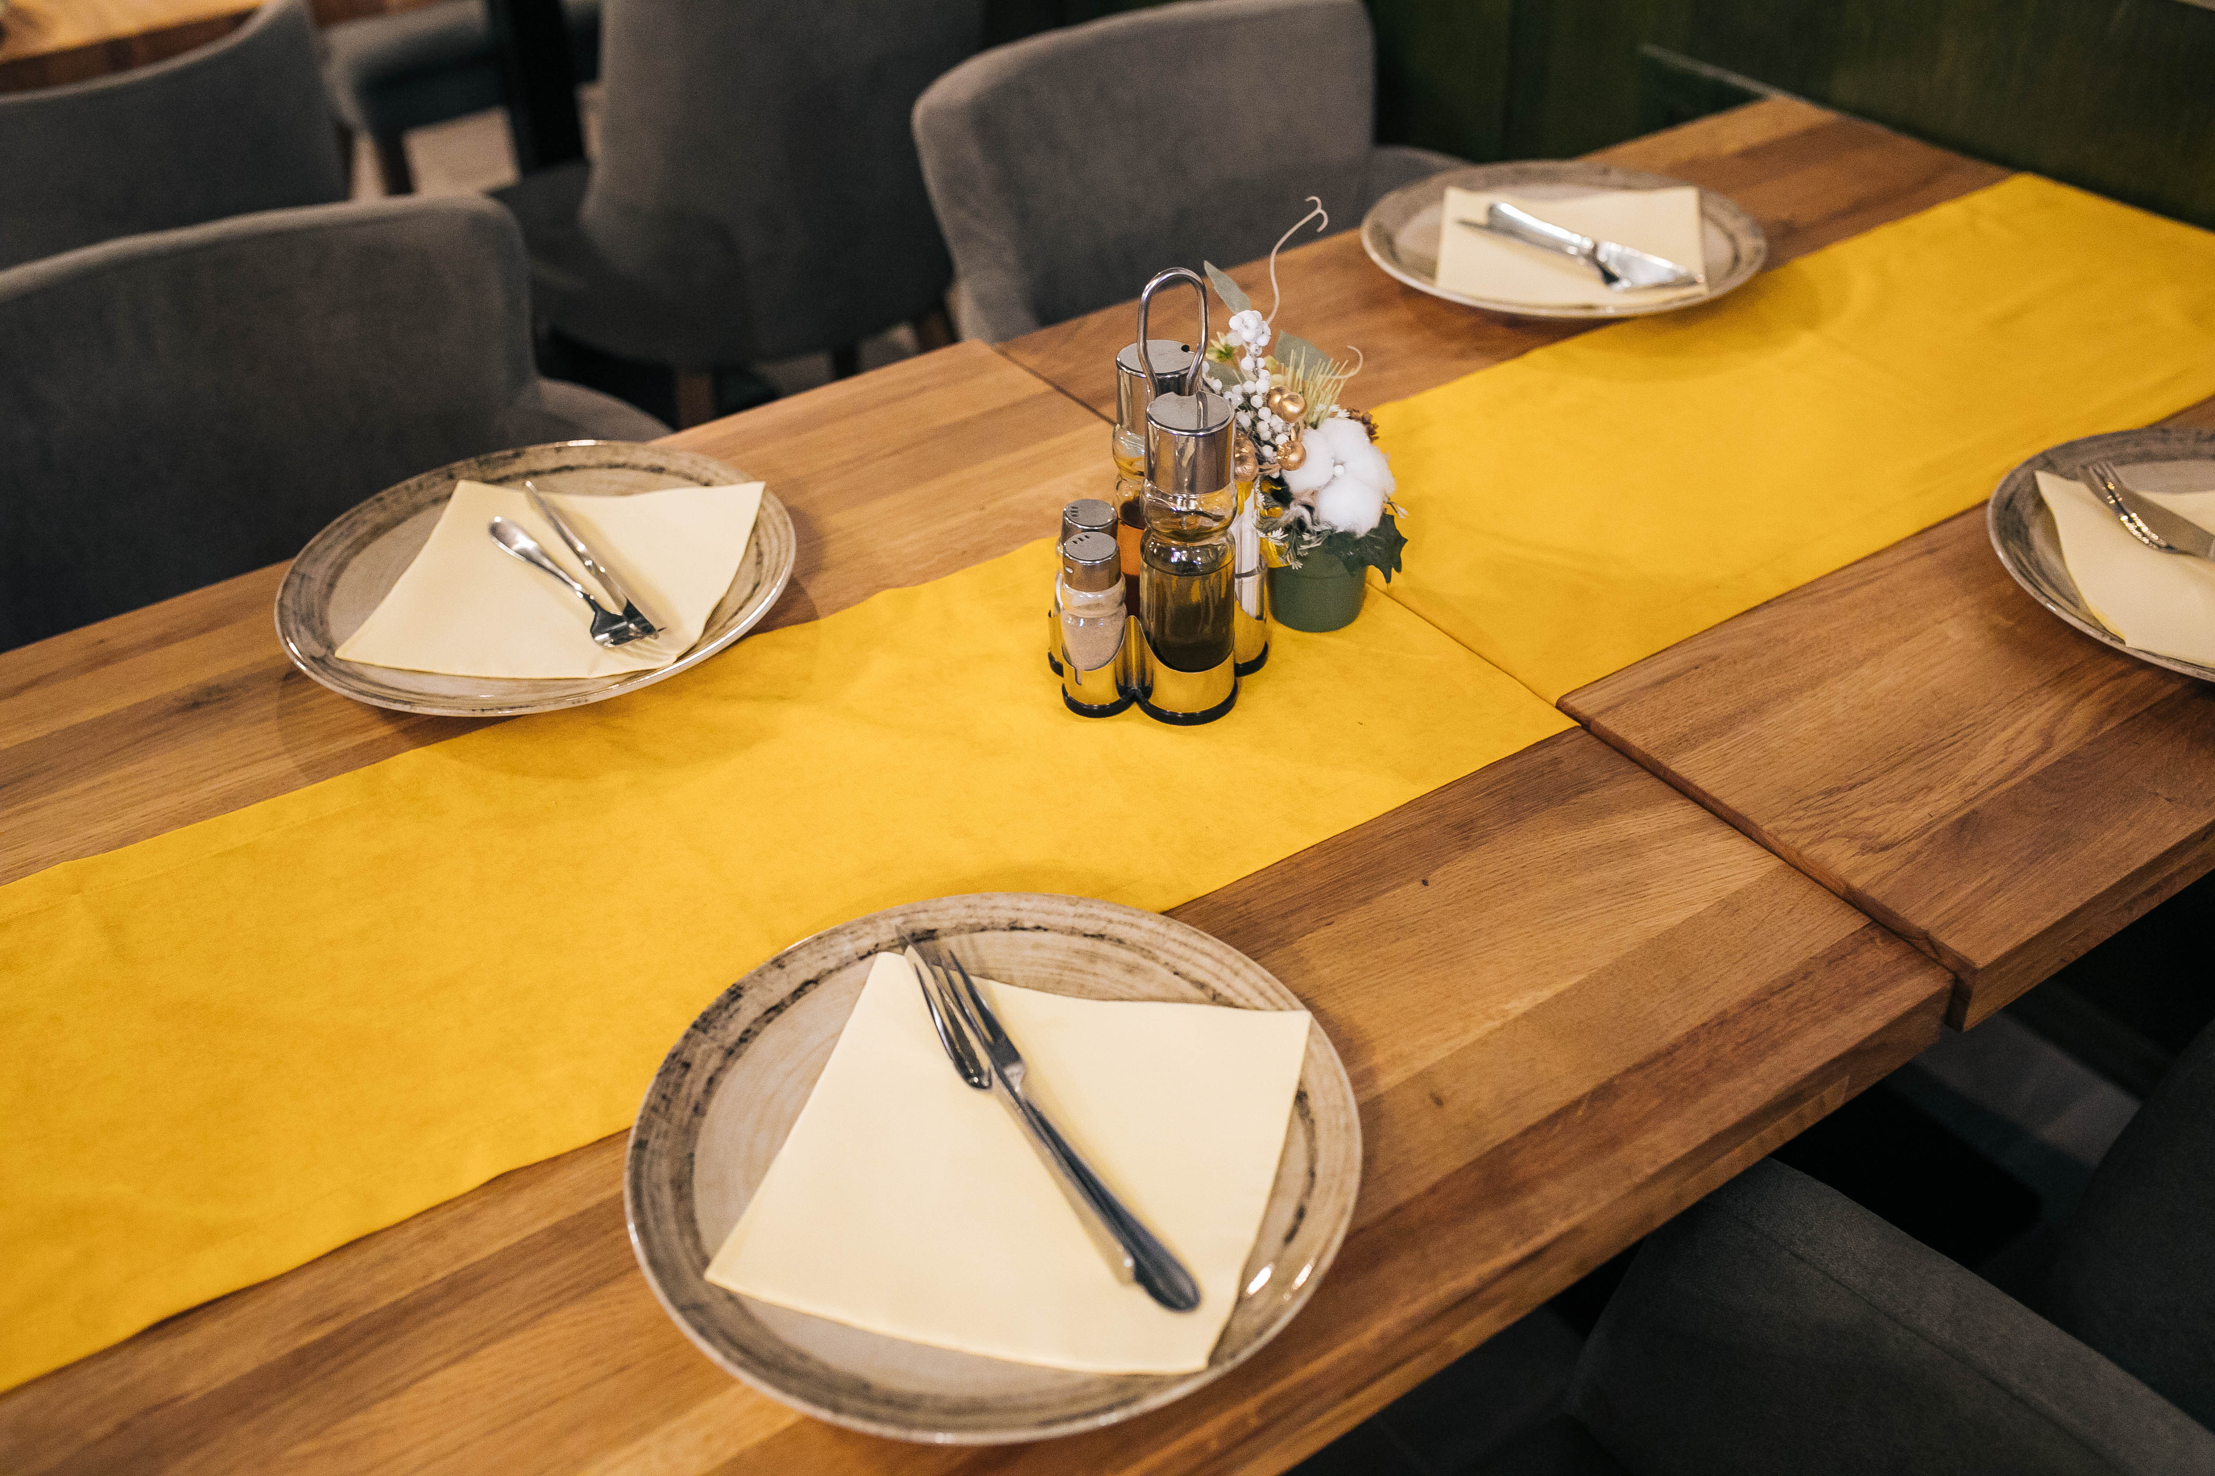

Slide 15
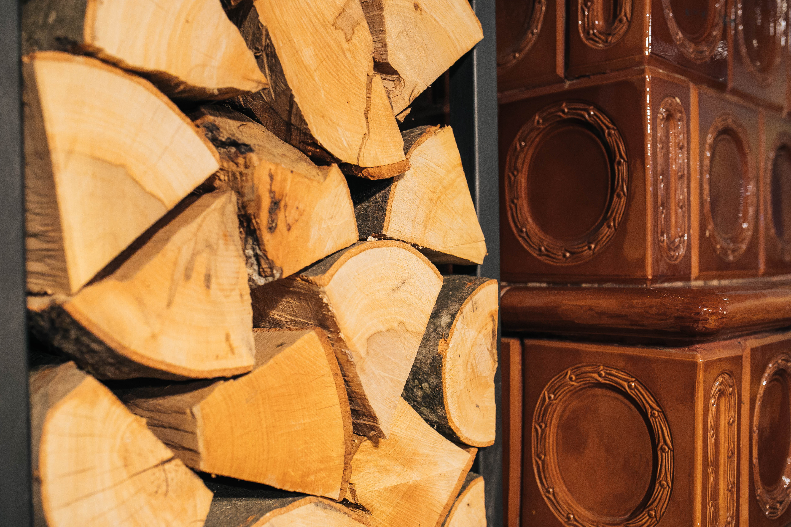

Slide 16
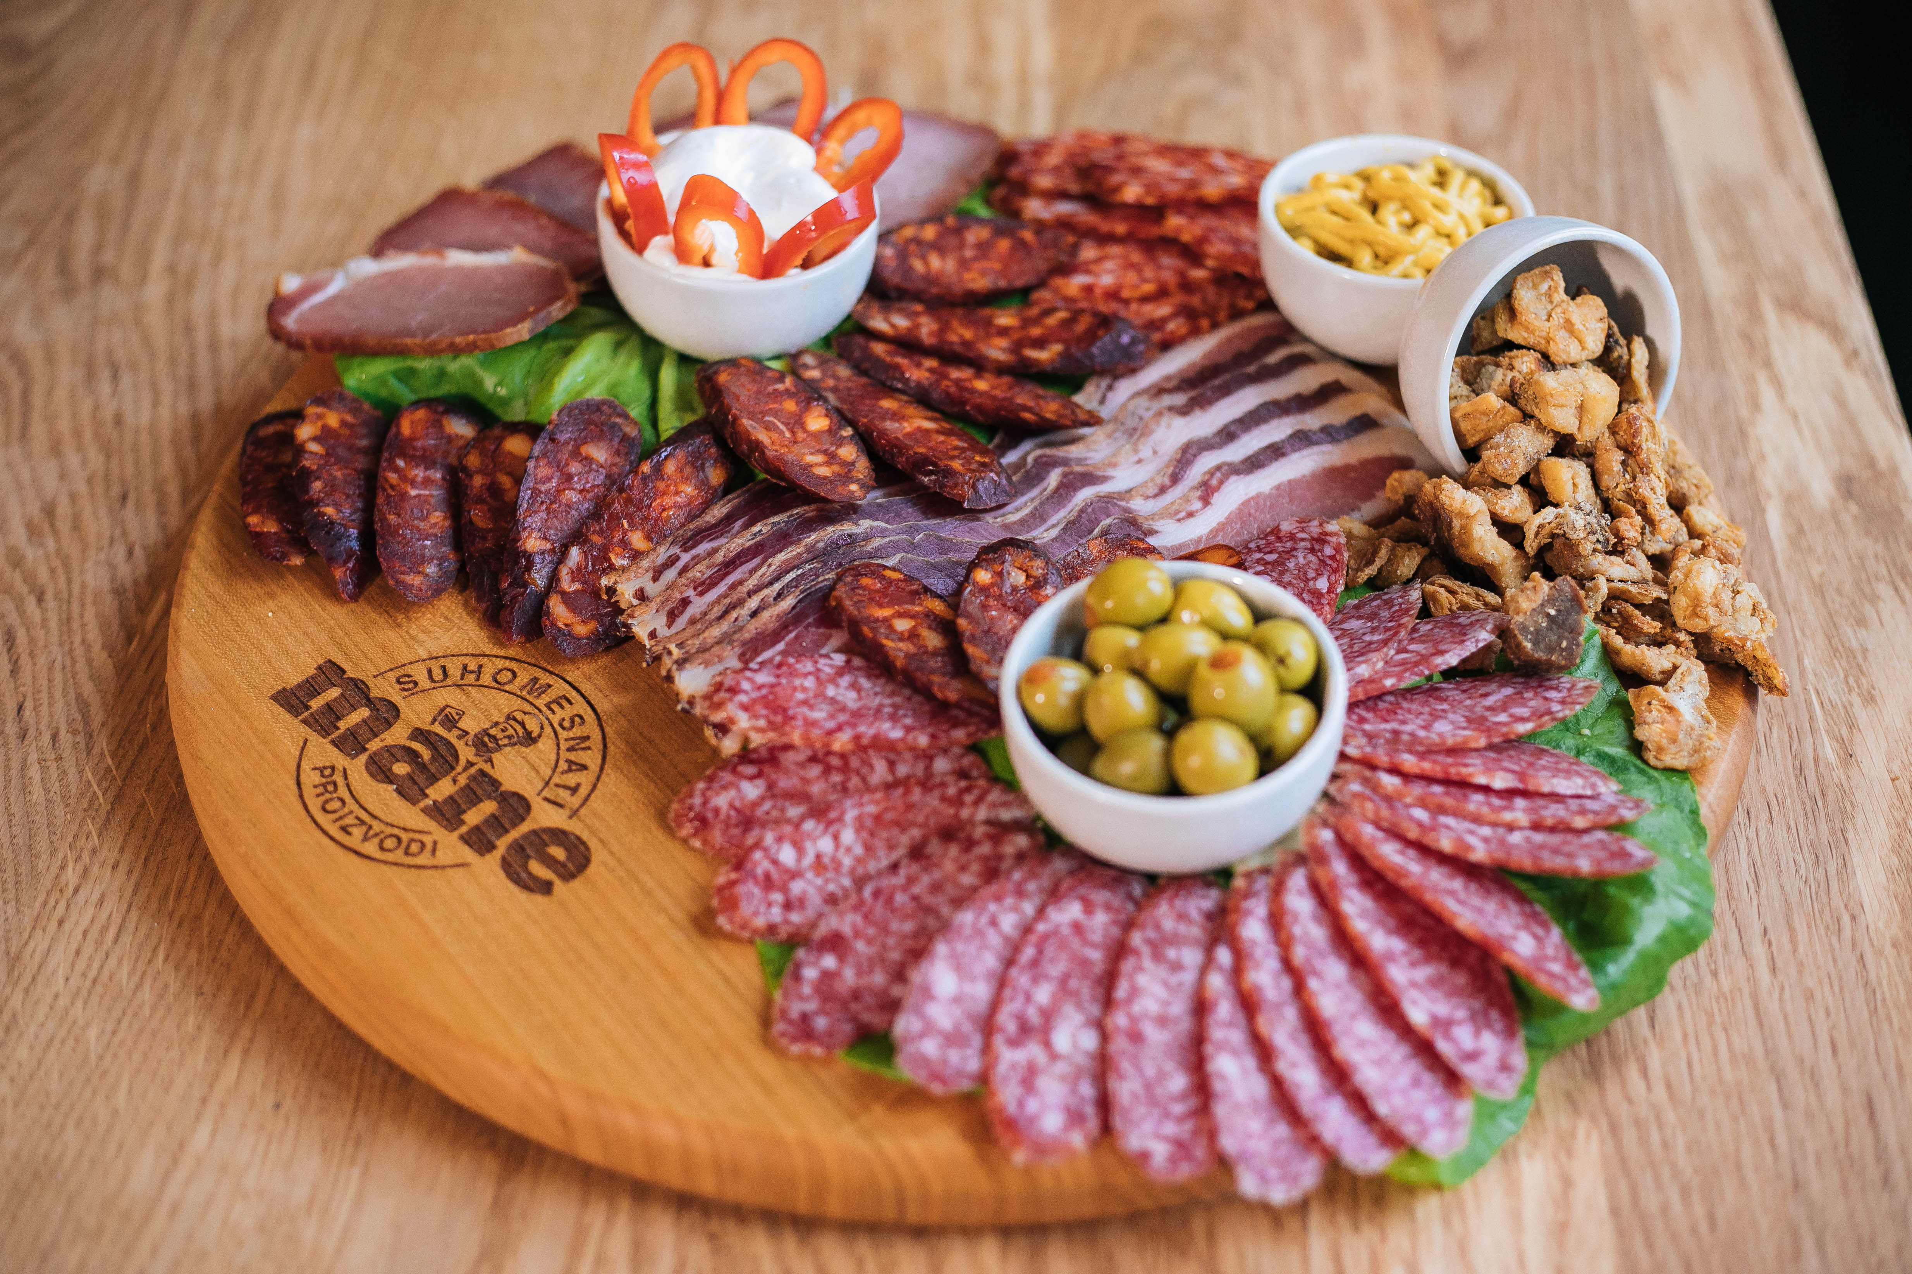

Slide 17
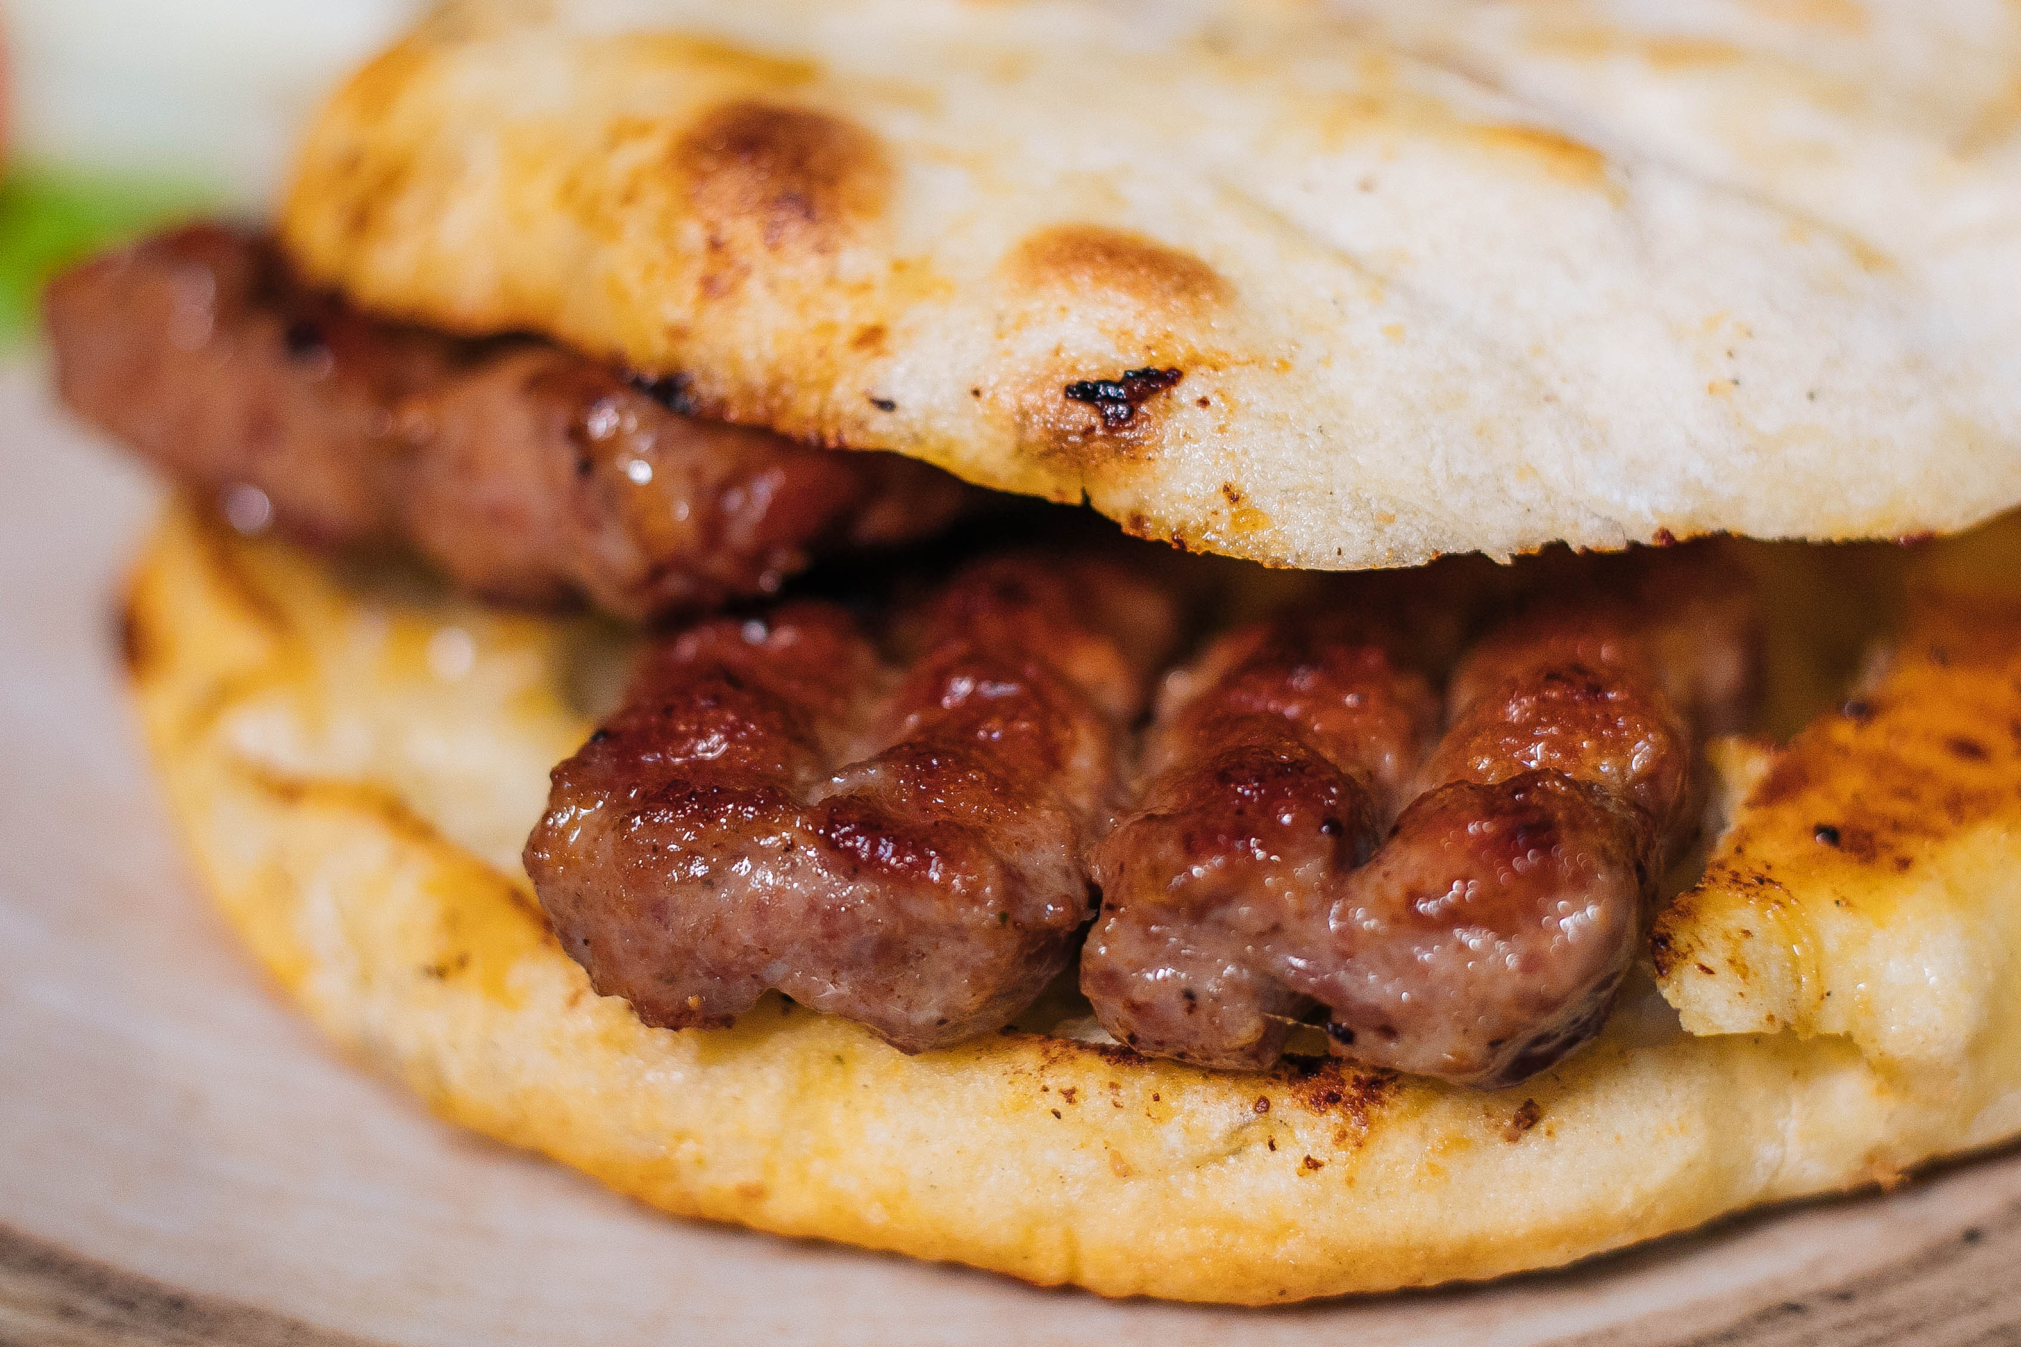

Slide 18
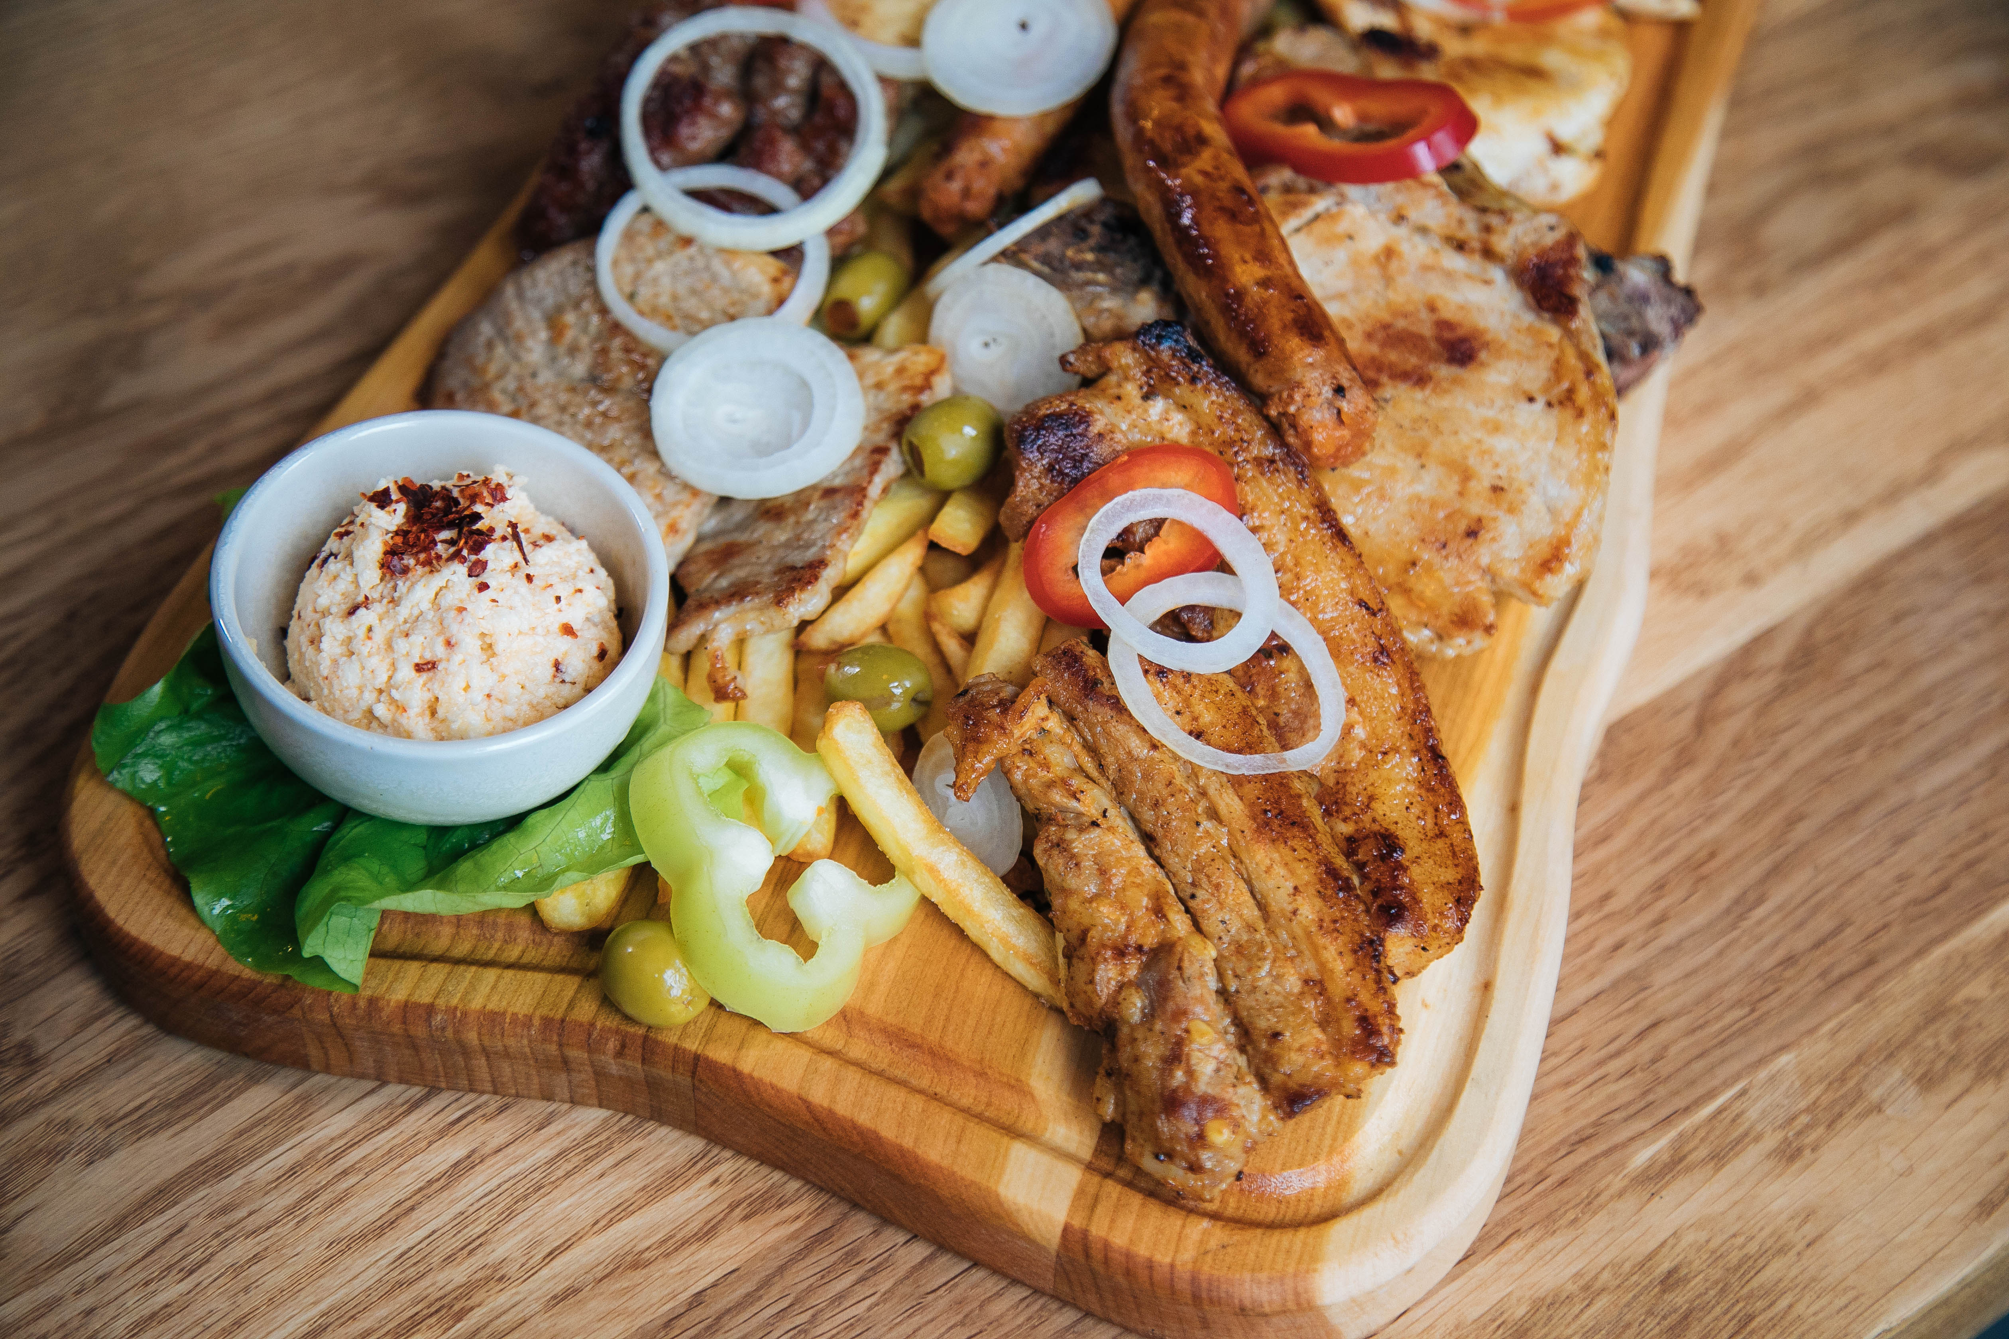

Slide 19
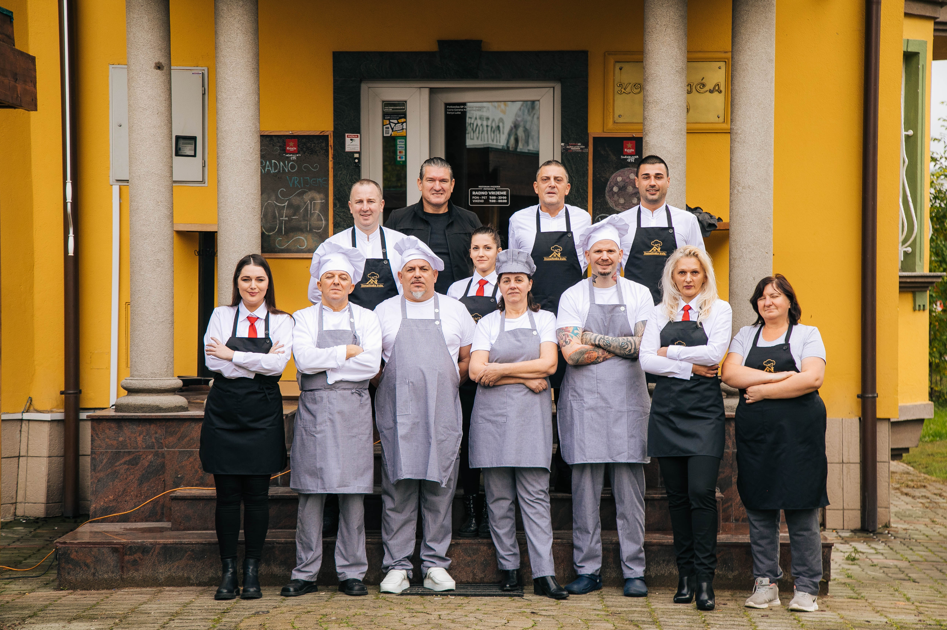

Slide 20
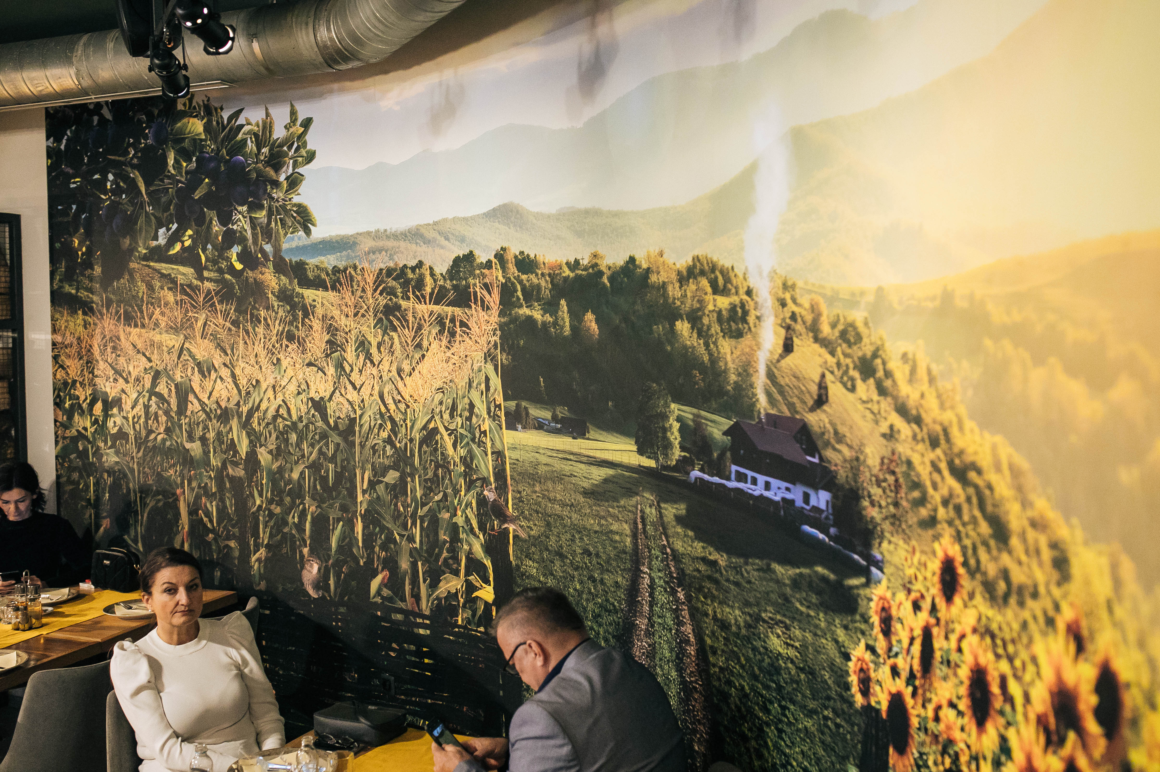
Hvala na pažnji!
Petar Ninić
Mob: 065/489-657
E-mail: p.ninic@yahoo.com
Facebook: Petar Ninić
Instagram: petarninic_agromanager
Blog: www.agromanager.info

